Slide 1
Тема уроку: Set

Slide 2
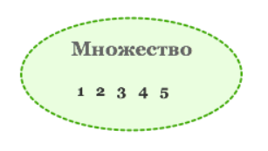
Що таке множина (Set)
Як ми вже говорили, множина - це такий самий спосіб зберігання даних, як масив чи список. Але особливість множини в тому, що вона може зберігати тільки унікальні значення.
Наприклад, якщо ми маємо безліч Integer-ів - у ньому лежать числа 1, 2, 3, 4 і 5:

Slide 3
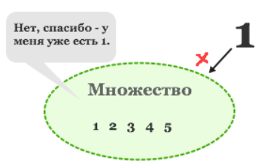
Що таке множина (Set)
Якщо ми спробуємо додати туди одиницю, у нас не вийде - тому що в більшості вже є одиниця:
Таким чином, множина забезпечує унікальність своїх елементів. Можете бути спокійні - дублюватись у множинах нічого не буде.

Slide 4
Інтерфейс Set
Set<E> - множина унікальних об’єктів E
Інтерфейс містить тільки методи, успадковані від Collection
Основні реалізації:
java.util.HashSet
java.util.TreeSet
java.util.LinkedHashSet
Set<String> set = new HashSet<>() {
{
this.add("one");
this.add("two");
this.add("three");
}
};
System.out.println(set);

Slide 5
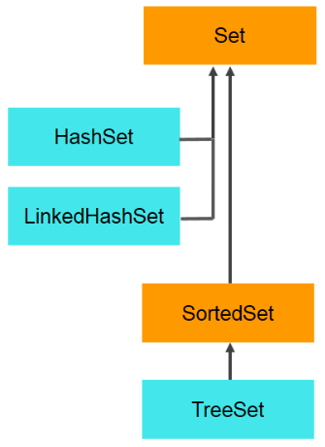
Які є види множин
Як бачите, є три основні види множин - HashSet, LinkedHashSet і TreeSet. Є й інші - але поки ми тільки знайомимося з Set-ми, поки нам знати нам їх зовсім не обов'язково
Серед HashSet, LinkedHashSet та TreeSet найчастіше використовується HashSet.

Slide 6
Чим відрізняються HashSet, LinkedHashSet і TreeSet
HashSet зберігає елементи в довільному порядку, зате швидко шукає. Підходить, якщо порядок не важливий, але важлива швидкість. Більше того, для оптимізації пошуку, HashSet зберігатиме елементи так, як йому зручно.
LinkedHashSet зберігатиме елементи в порядку додавання, зате працює повільніше.
TreeSet зберігає елементи відсортованими.

Slide 7
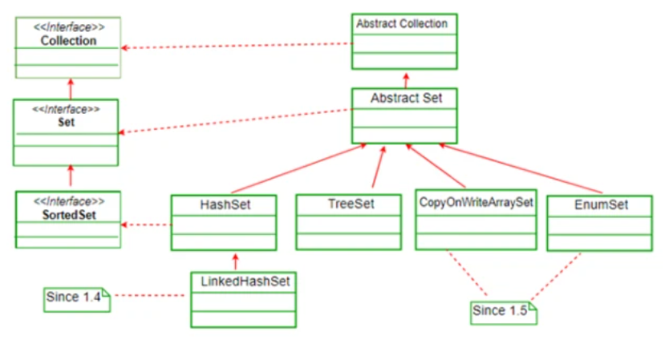
HashSet

Slide 8
HashSet
Клас HashSet реалізує інтерфейс Set, заснований на хеш-таблиці, а також підтримується за допомогою екземпляра HashMap. У HashSet елементи не впорядковані, немає жодних гарантій, що елементи будуть у тому ж порядку через якийсь час. Операції додавання, видалення та пошуку будуть виконуватися за константний час за умови, що хеш-функція правильно розподіляє елементи по «кошиках», про що буде розказано далі.

Slide 9
HashSet
Кілька важливих пунктів про HashSet:
Т.к. клас реалізує інтерфейс Set, він може зберігати лише унікальні значення;
Може зберігати значення NULL;
Порядок додавання елементів обчислюється за допомогою хеш-коду;
HashSet також реалізує інтерфейси Serializable та Cloneable.

Slide 10
HashSet
Для підтримки постійного часу виконання операцій час, що витрачається на дії з HashSet, має бути прямо пропорційно кількості елементів HashSet «ємність» вбудованого екземпляра HashMap (кількість «кошиків»).
Тому для підтримки продуктивності дуже важливо не встановлювати надто високу початкову ємність (або занадто низький коефіцієнт завантаження).
Початкова ємність – початкова кількість осередків («кошиків») у хеш-таблиці. Якщо всі осередки будуть заповнені, їхня кількість збільшиться автоматично.

Slide 11
HashSet
Коефіцієнт завантаження – показник того, як заповненим може бути HashSet до того моменту, коли його ємність автоматично збільшиться. Коли кількість елементів у HashSet стає більшою, ніж добуток початкової ємності та коефіцієнта завантаження, хеш-таблиця ре-хешується (заново обчислюються хешкоди елементів, і таблиця перебудовується згідно з отриманими значеннями) і кількість осередків у ній збільшується в 2 рази.
Коефіцієнт завантаження = Кількість елементів, що зберігаються в таблиці
Наприклад, якщо початкова кількість осередків у таблиці дорівнює 16 і коефіцієнт завантаження дорівнює 0,75, то з цього випливає, що коли кількість заповнених осередків досягне 12, їх кількість автоматично збільшиться.

Slide 12
HashSet
Коефіцієнт завантаження та початкова ємність – два основні чинники, від яких залежить продуктивність операцій із HashSet.
Коефіцієнт завантаження, що дорівнює 0,75, у середньому забезпечує хорошу продуктивність. Якщо цей параметр збільшити, тоді зменшиться навантаження на пам'ять (оскільки це зменшить кількість операцій ре-хешування і перебудови), але це вплине на операції додавання та пошуку.
Щоб мінімізувати час, що витрачається на рехешування, потрібно правильно підібрати параметр початкової ємності. Якщо початкова ємність більше, ніж максимальна кількість елементів, поділена на коефіцієнт завантаження, ніякої операції ре-хешування не відбудеться в принципі.

Slide 13
HashSet
Важливо: HashSet не є структурою даних із вбудованою синхронізацією, тому якщо з ним працюють одночасно кілька потоків, і щонайменше один із них намагається внести зміни, необхідно забезпечити синхронізований доступ ззовні. Часто це робиться за рахунок іншого об'єкта, що синхронізується, інкапсулюючого HashSet. Якщо такого об'єкта немає, то найкраще підійде метод Collections.synchronizedSet(). На даний момент це найкращий засіб для запобігання несинхронізованим операціям з HashSet.
Set s = Collections.synchronizedSet(new HashSet(...));

Slide 14
HashSet
Конструктори HashSet:
HashSet h = New HashSet();
Конструктор за замовчуванням.
Початкова ємність за замовчуванням – 16, коефіцієнт завантаження – 0,75.
HashSet h = new HashSet(int initialCapacity)
конструктор із заданою початковою ємністю.
Коефіцієнт завантаження – 0,75.
HashSet h = New HashSet (int initialCapacity, float loadFactor);
Конструктор із заданими початковою ємністю та коефіцієнтом завантаження.
HashSet h = new HashSet(Collection C) – конструктор, який додає елементи з іншої колекції.

Slide 15
HashSet. Приклад
import java.util.*;
class Test {
public static void main(String[]args) {
HashSet<String> h = new HashSet<String>();
// Додаємо елементы в HashSet за допомогою метода add()
h.add("India");
h.add("Australia");
h.add("South Africa");
h.add("India");
// спробуємо додати ще один такий ж елемент
// Виводимо елементи HashSet у консоль
System.out.println(h);
System.out.println("List contains India or not:" + h.contains("India"));
// Видаляємо елементы з множини за допомогою метода remove()
h.remove("Australia");
System.out.println("List after removing Australia:"+h);
// Пройдемося по елементам HashSet за допомогою ітератора:
System.out.println("Iterating over list:");
Iterator<String> i = h.iterator();
while (i.hasNext())
System.out.println(i.next());
}
}

Slide 16
HashSet. Приклад
[South Africa, Australia, India]
List contains India or not:true
List after removing Australia:[South Africa, India]
Iterating over list:
South Africa
India

Slide 17
HashSet
Усі класи, що реалізують інтерфейс Set, внутрішньо підтримуються реалізаціями Map. HashSet зберігає елементи за допомогою HashMap. Хоча і для додавання елемента в HashMap він повинен бути представлений у вигляді пари «ключ-значення», у HashSet додається лише значення. Насправді значення, які ми передаємо в HashSet, є ключем до об'єкта HashMap, а як значення HashMap використовується константа. Таким чином, у кожній парі ключ-значення всі ключі будуть мати однакові значення.

Slide 18
HashSet. Реалізація у Java
private transient HashMap map;
// Конструктор - 1
// Усі конструктори неявно створюють об’єкт HashMap.
public HashSet() {
// Створюємо неявно об’єкт
HashMap map = new HashMap();
}
// Конструктор- 2
public HashSet(int initialCapacity) {
// Створюємо неявно об’єкт
HashMap map = new HashMap(initialCapacity);
}
// Об’єкт класу Object, кожен раз виступаючий у ролі значення в HashMap private static final Object PRESENT = new Object();

Slide 19
HashSet. Реалізація у Java
Якщо поглянути на метод add() у HashSet:
public boolean add(E e) {
return map.put(e, PRESENT) == null;
}
Можна помітити, що метод add() у HashSet викликає метод put() у внутрішнього об'єкта HashMap, передаючи йому як ключ доданий елемент, а як значення – константу PRESENT. Подібним чином працює метод remove(). У ньому викликається метод remove() внутрішнього об'єкта HashMap:
public boolean remove(Object o) {
return map.remove(o) == PRESENT;
}
HashSet заснований на хеш-таблиці, і операції додавання, видалення або пошуку в середньому виконуватимуться за константний (О(1)) час.

Slide 20
Методи HashSet
boolean add(E e): додає елемент у HashSet, якщо такий відсутній, якщо такий елемент вже присутній, метод повертає false.
void clear(): видаляє всі елементи з множини.
boolean contains(Object o): Повертає true, якщо цей елемент є у множині.
boolean remove(Object o): видаляє даний елемент із множини, якщо такий присутній.
Iterator iterator(): повертає ітератор для елементів множини.
boolean isEmpty(): повертає true, якщо у множині немає елементів.
Object clone(): виконує поверхневе клонування HashSet.

Slide 21
HashSet. Конспект
HashSet - колекція, яка не дозволяє зберігати однакові об’єкти (як і будь-який Set). HashSet інкапсулює об’єкт HashMap (тобто використовує для зберігання хеш-таблицю).
Хеш-таблиця містить інформацію, використовуючи так званий механізм хешування, в якому вміст ключа використовується для визначення унікального значення, яке називається хеш-кодом. Цей хеш-код потім застосовується як індекс, з яким асоціюються дані, доступні за цим ключем. Перетворення ключа в хеш-код виконується автоматично — ви ніколи не побачите сам хеш-код. Також ваш код не може напряму індексувати хеш-таблицю. Вигода від хешування полягає в тому, що воно забезпечує константний час виконання методів add(), contains(), remove() і size(), навіть для великих наборів.
Якщо Ви хочете використовувати HashSet для зберігання об’єктів СВОЇХ класів, то ви ПОВИННІ перевизначити методи hashCode() і equals(), інакше два логічно-однакових об’єкти будуть вважатись різними, так як при додаванні елементу в колекцію буде викликатись метод hashCode() класу Object (який скоріш-всього верне різний хеш-код для ваших об’єктів).
Важливо відмітити, що клас HashSet не гарантує впорядкованості елементів, оскільки процес хешування сам по собі звичайно не породжує сортованих наборів. Якщо вам потрібні сортовані набори, то кращим вибором може бути інший тип колекцій, такий як клас TreeSet.

Slide 22
TreeSet
TreeSet - колекція, яка зберігає свої елементи у вигляді впорядкованого за значенням дерева. TreeSet інкапсулює TreeMap, який у свою чергу використовує збалансоване бінарне червоно-чорне дерево для зберігання елементів. TreeSet хорош тим, що для операцій add, remove і contains буде потрібно гарантований час log(n).
Ось короткий огляд найважливіших аспектів цієї реалізації:
Він зберігає унікальні елементи
Він не зберігає порядок вставки елементів
Сортує елементи у порядку зростання
Це не потокобезпечно

Slide 23
TreeSet. Створення
Створення нового об`єкту:
Set<String> treeSet = new TreeSet<>();
За бажанням ми можемо створити TreeSet за допомогою конструктора, який дозволяє нам визначити порядок сортування елементів за допомогою Comparable або Comparator:
Set<String> treeSet = new TreeSet<>(Comparator.comparing(String::length));

Slide 24
TreeSet. Створення
add(o) — додає об'єкт o до набору, якщо його там немає.
addAll(c) — додає всі елементи колекції c до набору.
clear() — видаляє всі елементи цього набору.
clone() — повертає копію цього представника TreeSet.
comparator() — повертає використаний порівнювач (Comparator) або null, якщо цей набір використовує свої елементи природного упорядкування.
contains(o) — повертає true, якщо набір містить об'єкт o, інакше повертає false.
first() — повертає перший (найменший) елемент.
headSet(o) — повертає подання (клас SortedSet) частини цього набору, елементи якого строго менші від об'єкта o.
isEmpty() — повертає true, якщо набір не містить жодного елемента. Інакше повертає false.
iterator() — повертає ітератор (Iterator) над елементами набору.
last() — повертає останній (найбільший) елемент.
remove(o) — видаляє об'єкт o і повертає true, якщо такий елемент є. Інакше повертає false.
size() — повертає кількість (тип int) елементів.
subSet(j, k) — повертає подання (клас SortedSet) частини набору, елементи якого розташовані від об'єкт j, включно, до об'єкта k, виключно.
tailSet(o) — повертає подання (клас SortedSet) частини набору, елементи якого не менші від об'єкта о.

Slide 25
TreeSet. Приклад
package work; import java.util.*;
public class Work {
public static void main(String args[]) {
TreeSet h = new TreeSet();
System.out.println("Набір "+h+" містить "+h.size()+" елементів.");
h.add("xb"); h.add("xa"); h.add("xd");
h.add("xc");
System.out.println("Набір "+h+" містить "+h.size()+" елементи.");
System.out.println("Найменший елемент " + h.first());
System.out.println("Найбільший елемент " + h.last());
System.out.println("h.tailSet(\"xb\") " + h.tailSet("xb"));
System.out.println("h.subSet (\"xb\",\"xd\") " + h.subSet("xb","xd"));
h.remove("xb");
h.remove("xd");
h.remove("4");
System.out.println("Набір "+h+" містить "+h.size()+" елементи.");
if (h.contains("5")) {
System.out.println("Містить \"5\"");
}
else {
System.out.println("Не містить \"5\"");
}
if (h.contains("xa")) {
System.out.println("Містить \"xa\"");
}
else {
System.out.println("Не містить \"xa\"");
}
}
}
Вивід:
Набір [] містить 0 елементів.
Набір [xa, xb, xc, xd] містить 4 елементи.
Найменший елемент xa
Найбільший елемент xd
h.tailSet("xb") [xb, xc, xd]
h.subSet ("xb","xd") [xb, xc]
Набір [xa, xc] містить 2 елементи.
Не містить "5"
Містить "xa"

Slide 26
LinkedHashSet
Клас LinkedHashSet Java розширює клас HashSet, але не додає жодних власних членів. LinkedHashSet підтримує пов'язаний список записів у наборі, в порядку, в якому вони були вставлені.
Це дозволяє виконувати ітерацію порядку вставки набору. Тобто, при проході LinkedHashSet циклами з використанням ітератора елементи будуть повернуті в тому порядку, в якому вони були вставлені.
Хеш-код потім використовується як індекс, де зберігаються дані, пов'язані з ключем. Перетворення ключа на його хеш-код виконується автоматично.

Slide 27
LinkedHashSet. Конструктор
№ | Конструктор і опис
1 | LinkedHashSet() Створює стандартний LinkedHashSet.
2 | LinkedHashSet(Collection c) Створює та ініціалізує LinkedHashSet елементами колекції с.
3 | LinkedHashSet(int capacity) Цей конструктор ініціалізує ємність LinkedHashSet для заданої цілісної ємності. Місткість зростає автоматично в міру додавання елементів у HashSet.
4 | LinkedHashSet(int capacity, float fillRatio) Цей конструктор ініціалізує як ємність, так і коефіцієнт заповнення (також званий здатністю навантаження) хеш-набору з його аргументів.

Slide 28
LinkedHashSet. Методи
Крім методів, успадкованих з його батьківських класів, HashSet визначає такі методи:
№ | Метод і опис
1 | boolean add(Object o) Додає цей елемент до цього набору, якщо він ще не присутній.
2 | void clear() Видаляє всі елементи цього набору.
3 | Object clone() Повертає дрібну копію цього екземпляра HashSet: елементи не клонуються.
4 | boolean contains(Object o) Повертає true, якщо цей набір містить вказаний елемент.
5 | boolean isEmpty() Повертає true, якщо цей набір не містить елементів.
6 | Iterator iterator() Повертає ітератор елементів цього набору.
7 | boolean remove(Object o) Видаляє цей елемент з цього набору, якщо він присутній.
8 | int size() Повертає кількість елементів у цьому наборі (його кількість елементів).

Slide 29
LinkedHashSet. Приклад
package work;
import java.util.*;
public class Work {
public static void main(String args[]) {
LinkedHashSet h = new LinkedHashSet();
System.out.println("Набір "+h+" містить "+h.size()+" елементів.");
h.add("B");
h.add("A");
h.add(2);
h.add(3.3);
System.out.println("Набір "+h+" містить "+h.size()+" елементи.");
h.remove("B");
h.remove(3.3);
h.remove(4);
System.out.println("Набір "+h+" містить "+h.size()+" елементи.");
if (h.contains(5)) {
System.out.println("Містить 5");
}
else {
System.out.println("Не містить 5");
}
if (h.contains(2)) {
System.out.println("Містить 2");
} else {
System.out.println("Не містить 2");
}
}
}
Набір [] містить 0 елементів.
Набір [B, A, 2, 3.3] містить 4 елементи.
Набір [A, 2] містить 2 елементи.
Не містить 5 Містить 2

Slide 30
Класи HashSet, TreeSet, LinkedHashSet

Slide 31
EnumSet
EnumSet<E> static methods (creating):
of – довільний набір зі значень
allOf – всі значення перерахування
complementOf – всі, крім переданих
copyOf - копіювання
noneOf – жодного з переданих
range – діапазон значень

